Slide 1
汇编语言与逆向技术 第8章 PE文件结构

Slide 2
本章知识点
可执行文件
PE文件基本概念
难点：虚拟地址空间、相对虚拟地址
DOS文件头
重点：MZ头、定位PE头
PE文件头
重点：AddressOfEntryPoint、ImageBase、数据目录

Slide 3
可执行文件

Slide 4

主观题
10分
答案解析
我们写的汇编语言程序是直接翻译成了CPU指令序列了吗？
（Exe可执行程序仅包括汇编语言对应的CPU指令序列？）
可执行程序除了CPU指令序列，还需要包括操作系统相关的内容。因为程序中包含了操作系统相关内容，导致Windows上的程序不能运行在Linux上，Linux系统上的程序不能运行在Windows系统上。
作答
可为此题添加文本、图片、公式等解析，且需将内容全部放在本区域内。

Slide 5
可执行文件
可执行文件 (executable file)
可以由操作系统进行加载、执行的文件
在不同的操作系统环境下，可执行文件的格式不一样
二进制文件，不同于txt、word、excel等文本文件

Slide 6
单选题
10分
Windows、Linux上的可执行文件格式是一样的吗？ （使用相同的CPU，Windows上的可执行程序是否可以在Linux上执行。）
A
是
B
不是
提交

Slide 7
填空题
10分
Windows系统可执行文件的格式是 [填空1]，Linux系统可执行文件的格式是 [填空2]
作答

Slide 8
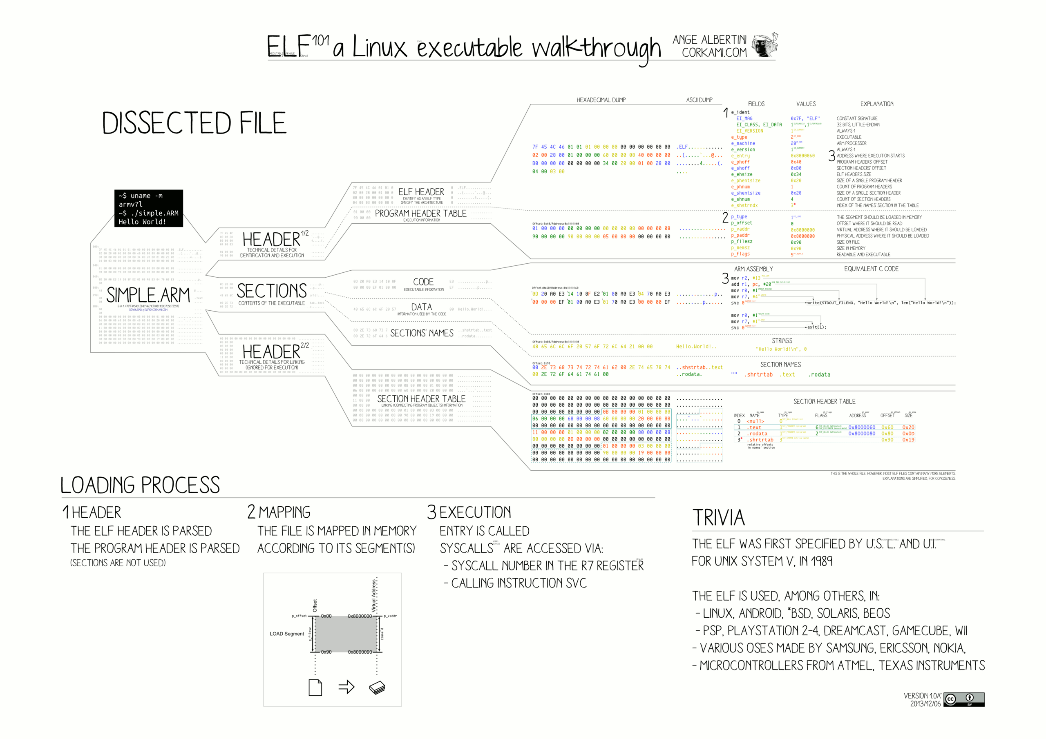
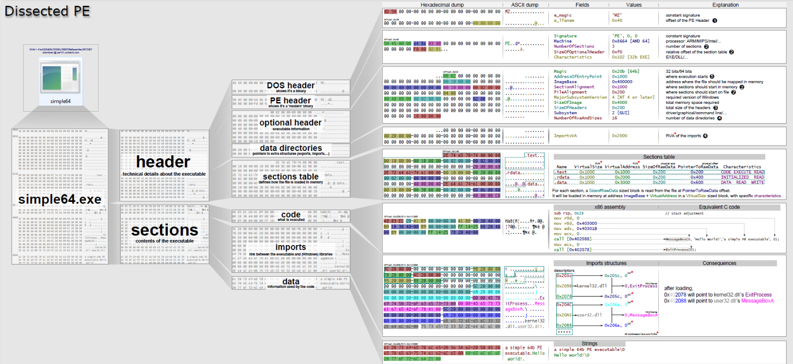
可执行文件格式
Windows系统可执行文件使用PE文件格式（Portable Executable）
Linux系统可执行文件使用ELF文件格式（Executable and Linkable Format）

Slide 9
主观题
10分
Windows上有哪些可执行的文件？后缀是什么。
作答

Slide 10
Windows系统可执行文件
在Windows操作系统下，可执行程序可以是.com文件、 .exe文件、 .sys文件、 .dll文件、.scr文件等类型文件

Slide 11
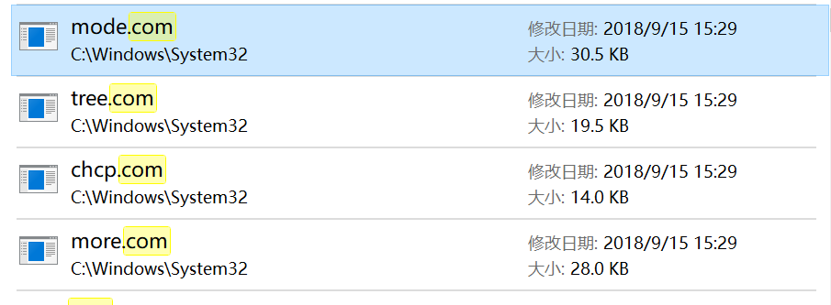
.com文件
.com文件在IBM PC早期出现，格式主要用于命令行应用程序、最大65,280字节
与MS-DOS操作系统的可执行文件兼容

Slide 12
.exe、.dll、.sys可执行文件
.exe,.dll,.sys文件使用的是PE文件结构
PE（Portable Executable File Format）可移植可执行文件结构
理解PE文件结构是逆向技术的基础

Slide 13
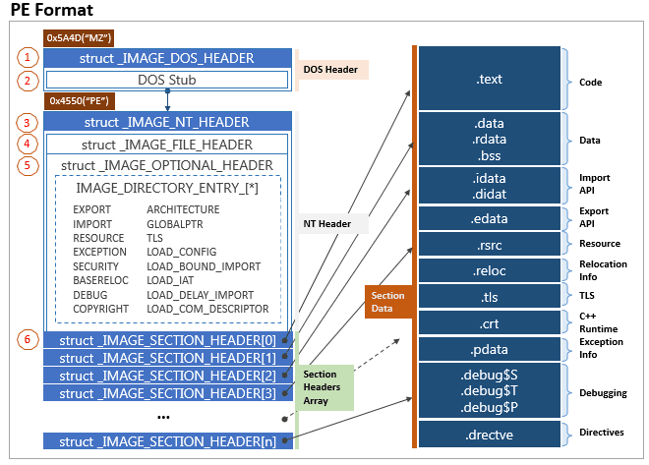
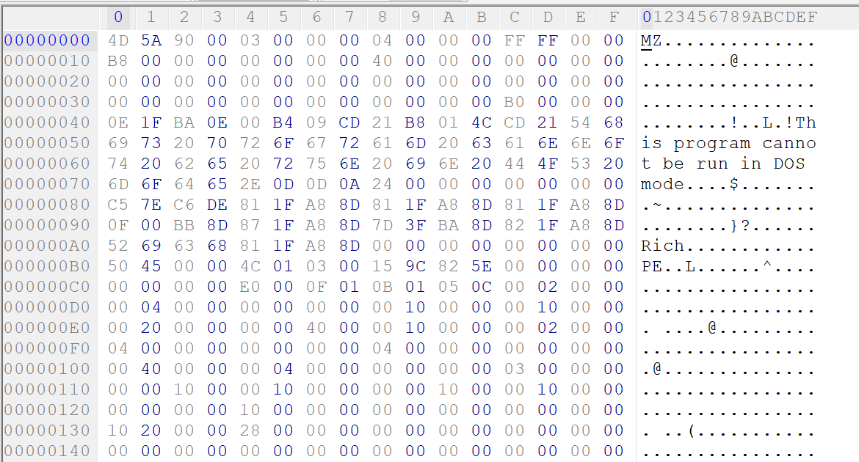
PE结构的二进制文件

Slide 14
多选题
10分
以下哪些是Windows可执行文件？
A
.exe文件
B
.dll文件
C
.doc文件
D
.txt文件
提交

Slide 15
单选题
10分
Windows可执行文件的格式是？
A
PE
B
ELF
C
APK
D
ZIP
提交

Slide 16
单选题
10分
Linux系统可执行文件的格式是？
此题未设置答案，请点击右侧设置按钮
A
PE
B
ELF
C
APK
D
ZIP
提交

Slide 17
PE文件基本概念

Slide 19
PE文件结构
PE文件使用的是一个线性地址空间
所有代码和数据都合并在一起，组成了一个很大的结构
文件的内容被分割为不同的节(Section，也叫做块、区块等)

Slide 20
节
代码节、数据节
各个节按页边界对齐
节是一个连续结构，没有大小限制
每个节都有自己的内存属性

Slide 22
虚拟内存地址空间
每个程序都有自己的虚拟内存地址空间，虚拟空间的内存地址称为虚拟地址(Virtual Address，VA)
4GB
不同进程的虚拟地址空间是相互隔离的

Slide 23
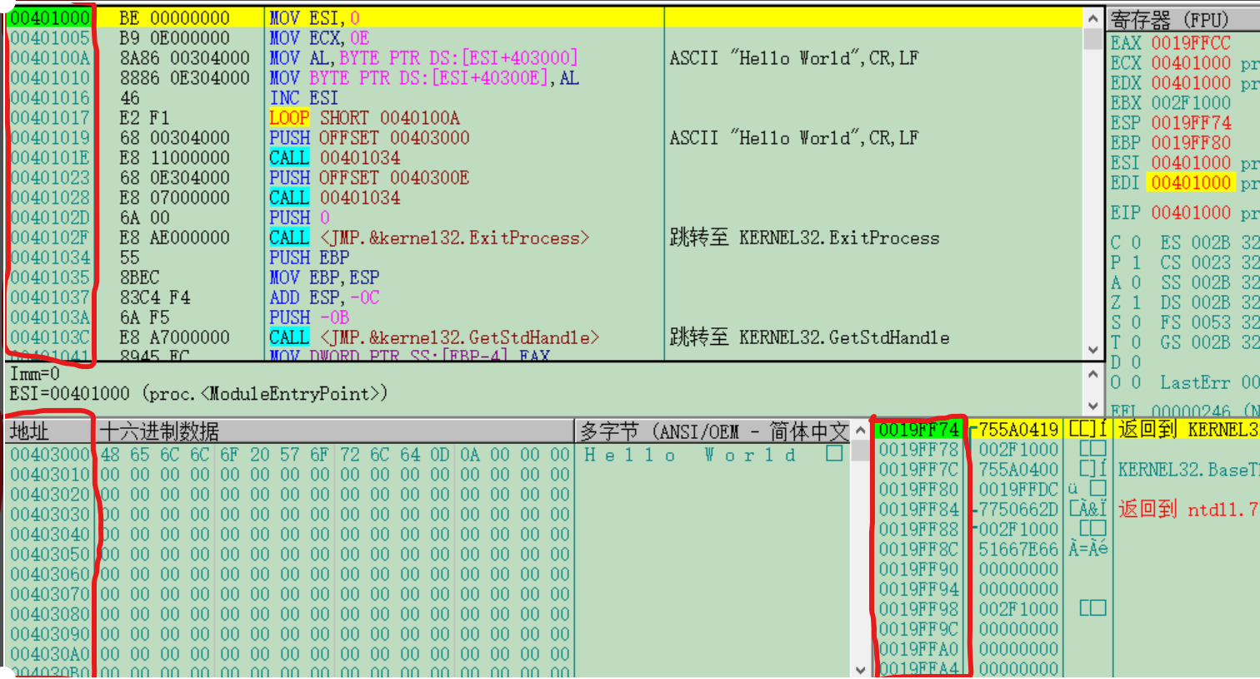
虚拟地址

Slide 24
主观题
10分
答案解析
一个进程的虚拟地址空间中只有一个PE文件结构吗？
一个进程中的虚拟地址空间通常有多个PE文件结构，包括dll文件、操作系统内核文件等
作答
可为此题添加文本、图片、公式等解析，且需将内容全部放在本区域内。

Slide 25
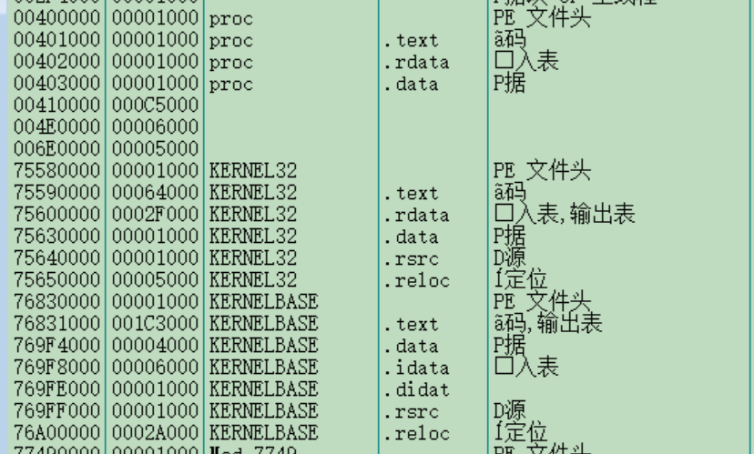
模块

Slide 26
模块
当PE文件通过Windows加载器载入内存后，内存中的版本称为模块(Module)
映射文件的起始地址称为模块句柄(hModule )
初始内存地址也称为基地址(ImageBase )

Slide 27
模块
内存中的模块代表进程将这个可执行文件所需要的代码、数据、资源、输入表、输出表及其它有用的数据结构都放在一个连续的内存节中

Slide 28
模块句柄
Windows将Module的基地址作为Module的实例句柄(Instance Handle，即Hinstance)。
GetModuleHandle获得DLL句柄，通过句柄访问DLL Module的内容

Slide 29
相对虚拟地址
模块的地址冲突问题
模块的加载顺序和加载地址是不确定的。
在可执行文件中，有许多地方需要内存地址
例如，引用全局变量时需要指定它的地址，此时容易发生冲突
PE文件有一个首选的载入地址(基地址)
PE文件可以载入到进程空间任何地方

Slide 30
相对虚拟地址
为了避免绝对内存地址，引入了相对虚拟地址(Relative Virtual Address, RVA )的概念
RVA是相对于PE文件载入地址的偏移位置

Slide 31
相对虚拟地址
假设一个EXE文件从00400000h处载入内存
代码节起始地址为401000h，代码节起始地址的RVA计算方法如下:
目标地址401000h - 载入地址400000h = RVA 1000h

Slide 32
相对虚拟地址
将RVA转换成虚拟地址VA的过程
用实际的载入地址ImageBase加相对虚拟地址RVA
虚拟地址(VA)=基地址(ImageBase)+相对虚拟地址(RVA)
Notes:
虚拟地址是一个进程在4GB范围中的地址

Slide 33
文件偏移地址
PE文件储存在磁盘中，某个数据的位置相对于文件头的偏移量称为文件偏移地址(File Offset)或物理地址(RAW Offset)。
文件偏移地址从PE文件的第1个字节开始计数，起始值为0。

Slide 35
PE文件

Slide 36
主观题
10分
答案解析
PE文件结构为什么要使用相对虚拟地址？
避免地址冲突
作答
可为此题添加文本、图片、公式等解析，且需将内容全部放在本区域内。

Slide 37
单选题
10分
PE文件的偏移地址（RAW Offset）是否等于相对虚拟地址（RVA）？
A
是
B
不是
提交

Slide 39
主观题
10分
答案解析
00401000h
hello.exe在内存中的基地址（ImageBase）是00400000h，入口点的相对虚拟地址RVA（hello.exe执行的第一条CPU指令的相对虚拟地址）是00001000h，hello.exe的入口点虚拟地址VA是 ？
正常使用主观题需2.0以上版本雨课堂
作答
可为此题添加文本、图片、公式等解析，且需将内容全部放在本区域内。

Slide 40
DOS文件头

Slide 41
主观题
10分
为什么Windows系统要用一个16位的DOS程序作为32位PE文件的头部？
作答

Slide 42
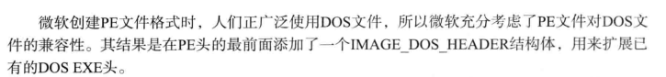
DOS文件头
每个PE文件都是以一个16位的DOS程序开始的
DOS MZ头（32个字节）与DOS stub（DOS 存根，32个字节）合称为DOS文件头（共64个字节）

Slide 43
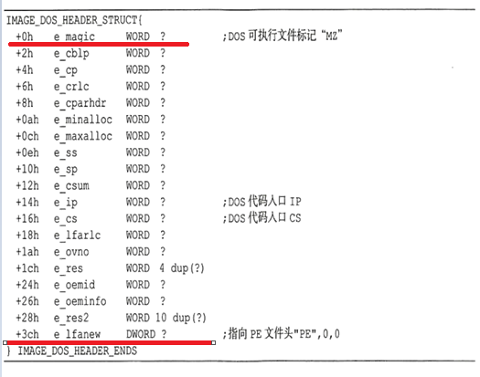
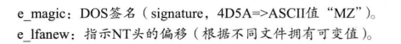
IMAGE_ DOS _HEADER

Slide 44
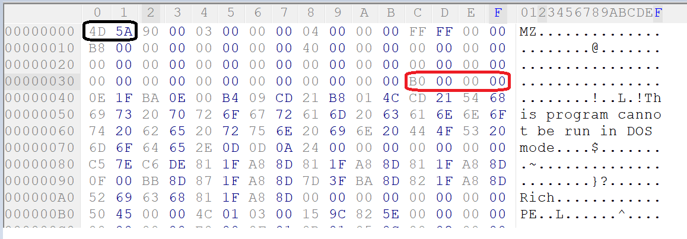
DOS文件头

Slide 45
单选题
10分
所有PE文件的前两个字节是确定的吗？
A
是
B
不是
提交

Slide 46
填空题
1分
PE文件开始的两个字节是 [填空1]
作答

Slide 47
主观题
10分
答案解析
如何通过DOS Stub结构找到PE头在文件中的位置？
e_lfanew的值
作答
可为此题添加文本、图片、公式等解析，且需将内容全部放在本区域内。

Slide 48
PE文件头

Slide 49
PE文件头（NT头）
PE文件头(PE Header)紧跟在DOS stub的后面
IMAGE_DOS_HEADER结构的e_lfanew字段定位PE Header的起始偏移量，加上基址，得到PE文件头的指针
PNTHeader = ImageBase+DosHeader->e_lfanew

Slide 50
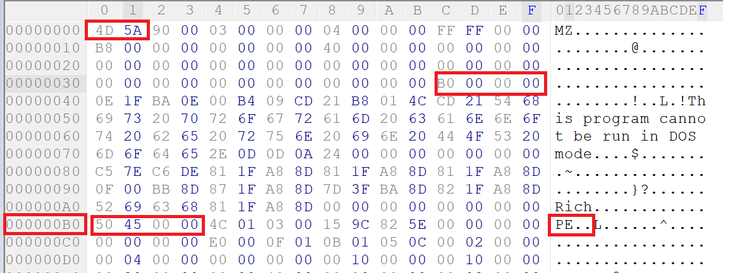
PE文件头

Slide 51
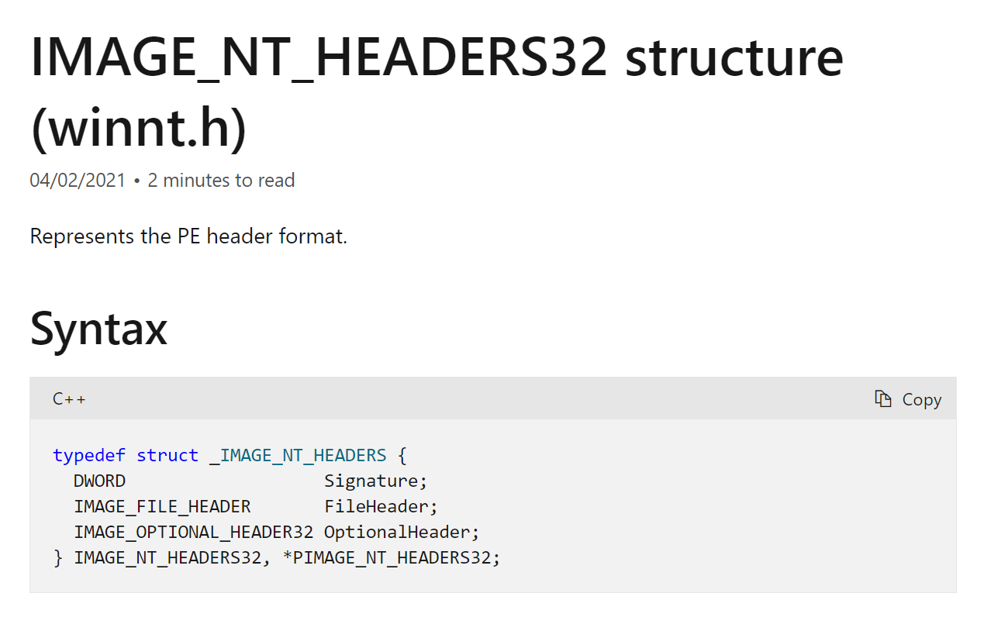
PE文件头
Signature
FileHeader
OptionalHeader
https://docs.microsoft.com/en-us/windows/win32/api/winnt/ns-winnt-image_nt_headers32

Slide 52
Signature
在一个有效的PE文件，Signature字段的值是00004550h
ASCII字符是“PE\0\0”

Slide 53
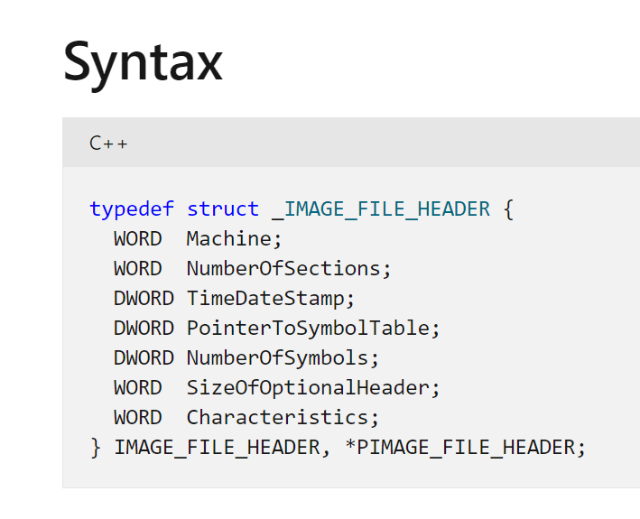
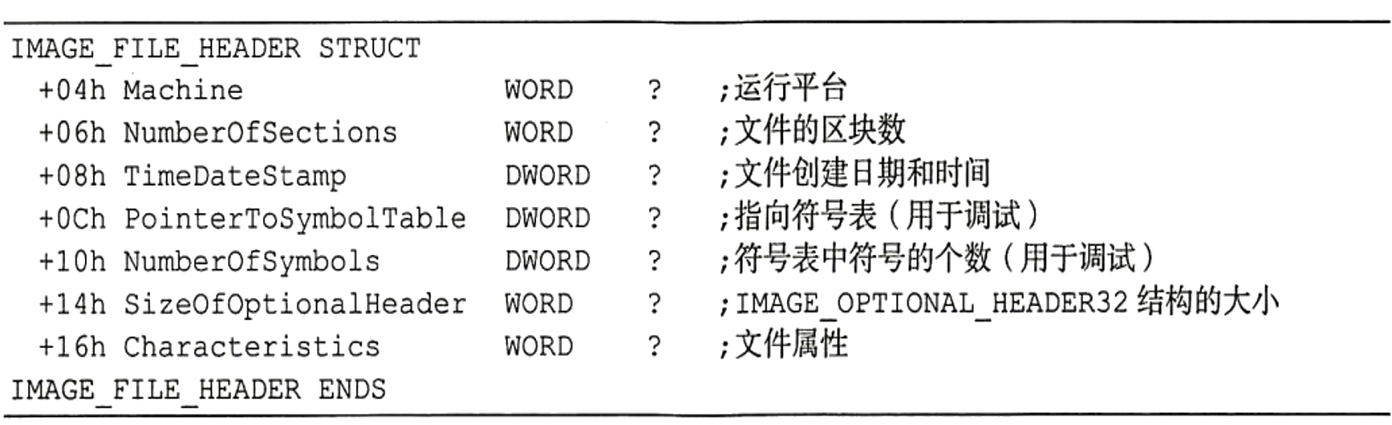
FileHeader
IMAGE_FILE_HEADER结构中记录了PE文件的一些基本信息，并指出了IMAGE_OPTIONAL_HEADER的大小

Slide 54
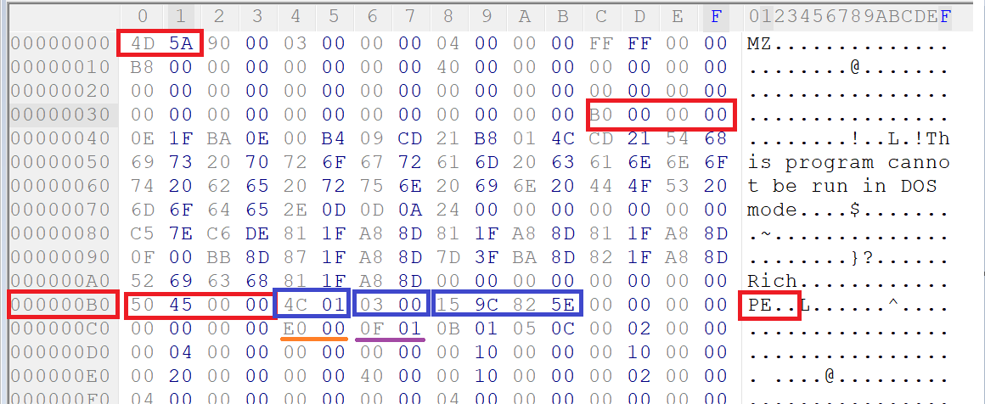
FileHeader

Slide 55
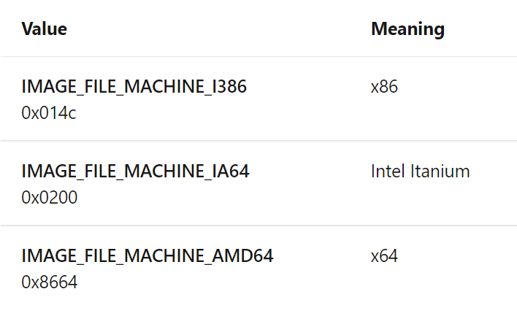
Machine
Machine
可执行文件的目标CPU类型
PE文件可以在多种CPU机器上使用，不同平台上指令的机器码不同。
https://docs.microsoft.com/en-us/windows/win32/api/winnt/ns-winnt-image_file_header

Slide 56
NumberOfSections
NumberOfSections记录节(Section)的数量
节表紧跟在IMAGE_NT_HEADERS后面定义

Slide 57
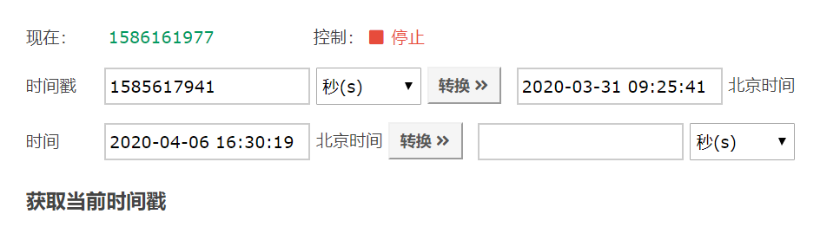
TimeDateStamp
TimeDateStamp
文件的创建时间
1970年1月1日到创建该文件的所有的秒数

Slide 58
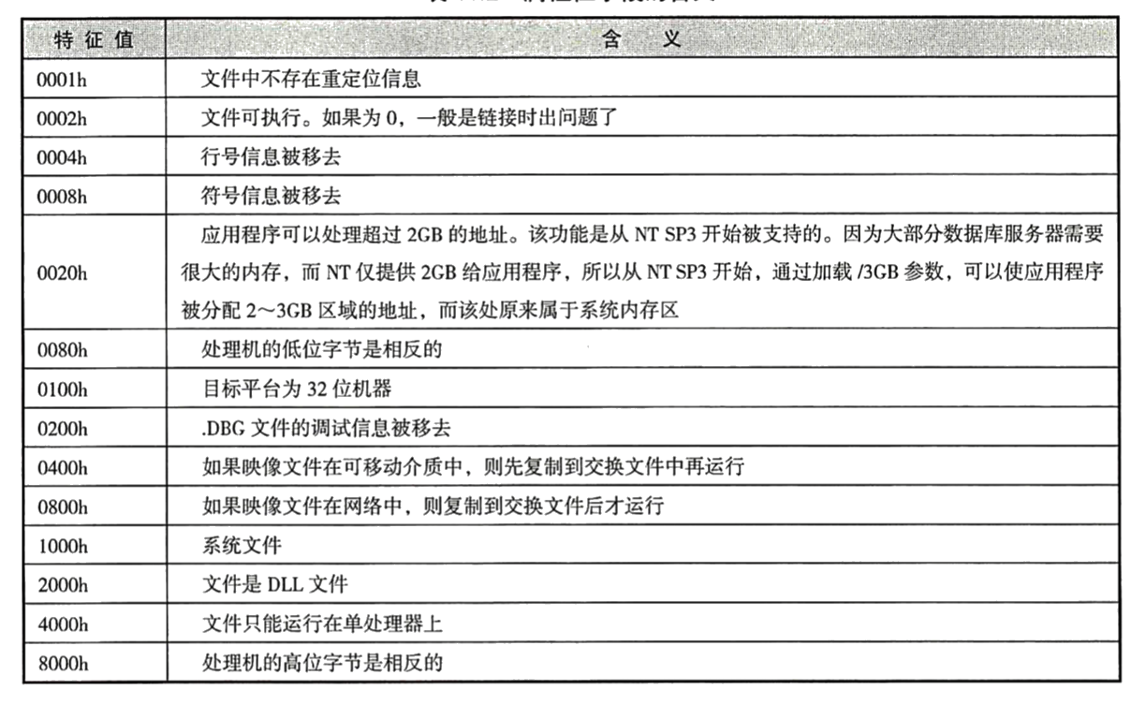
Characteristics

Slide 60
主观题
10分
hello.exe的PE结构中Character值是010Fh，说明hello.exe的文件属性是什么？
正常使用主观题需2.0以上版本雨课堂
作答

Slide 61
IMAGE _OPTIONAL_HEADER
可选映像头(IMAGE_ OPTIONAL _HEADER)结构中定义了更多的PE文件数据
IMAGE_FILE_HEADER和IMAGE_OPTIONAL_HEADER合在一起构成PE文件头

Slide 62
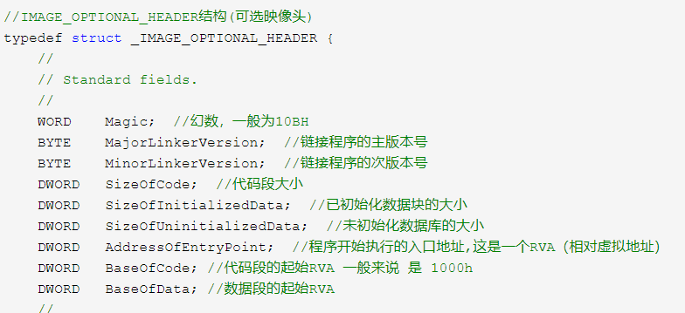
IMAGE_OPTIONAL_HEADER
https://docs.microsoft.com/en-us/windows/win32/api/winnt/ns-winnt-image_optional_header32

Slide 63
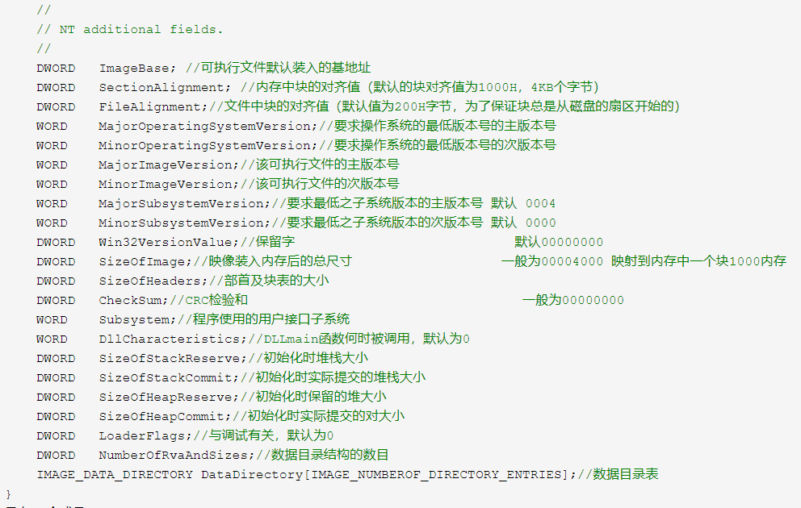

Slide 64
IMAGE_OPTIONAL_HEADER
Magic（WORD）:这是一个标记字，说明文件是ROM映像(0107h)还是普通可执行的映像(010Bh )
010Bh
MajorLinkerVersion（BYTE）:链接程序的主版本号
05h
MinorLinkerVersion(BYTE):链接程序的次版本号
0Ch

Slide 65
IMAGE_OPTIONAL_HEADER
SizeOfCode(DWORD)：代码段的大小
00000200h
SizeOflnitializedData(DWORD): 已初始化数据块的大小：00000400h
SizeOfUninitializedData(DWORD):未初始化数据块的大小：00000000h

Slide 66
IMAGE_OPTIONAL_HEADER
AddressOfEntryPoint（DWORD）程序执行的入口RVA：00001000h
BaseOfCode （DWORD）代码段的起始RVA：00001000h
BaseOfData （DWORD）数据段的起始RVA：00002000h
ImageBase （DWORD）文件在内存中的载入地址
00400000h

Slide 67
IMAGE_OPTIONAL_HEADER
SectionAlignment(DWORD)：内存上区块间的对齐大小
00001000h
多少字节？
FileAlignment(DWORD):硬盘上区块间的对齐大小
00000200h
多少字节？

Slide 69
IMAGE_OPTIONAL_HEADER
MajorOperatingSystemVersion（WORD）
MinorOperatingSystemVersion（WORD）
PE文件执行所需要的Windows系统最低版本号
0004、0000
Windows NT 的内部版本号是 4.0
Win2000是5.0、XP是5.1、Vista是6.0、Win7是6.1、Win8是6.2、Win10是10.0、Win11是10.0

Slide 70
IMAGE_OPTIONAL_HEADER
MajorImageVersion(WORD)
MinorImageVersion(WORD)
程序的主版本号和次版本号
由程序员自己定义
0000 0000

Slide 71
IMAGE_OPTIONAL_HEADER
MajorSubsystemVersion(WORD)
MinorSubsystemVersion(WORD)
PE文件所要求的子系统的版本号
0004 0000
Win32VersionValue(DWORD): 通常被设置为0

Slide 72
IMAGE_OPTIONAL_HEADER
SizeOfImage（DWORD）: 映像载入内存后的总大小，是指载入文件从ImageBase到最后一个块的大小
00004000h
SizeOfHeaders（DWORD）: MS-DOS头部、PE文件头、区块表的总尺寸
00000400h

Slide 73
IMAGE_OPTIONAL_HEADER
SizeOfStackReserve（DWORD）
SizeOfStackCommit （DWORD）
SizeOfHeapReserve （DWORD）
SizeOfHeapCommit （DWORD）
栈、堆的设置信息
LoaderFlags （DWORD） :与调试有关

Slide 74
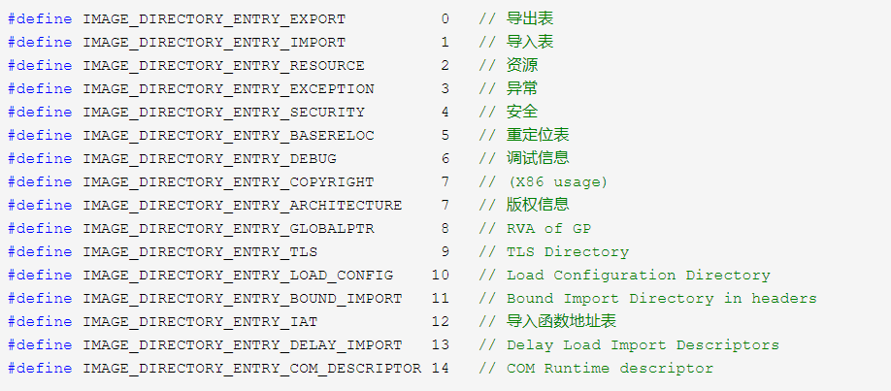
IMAGE_DATA_DIRECTORY 数据目录
NumberOfRvaAndSizes（DWORD）：数据目录的项数
DataDirectory[16]:数据目录表

Slide 76
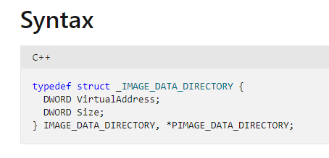
IMAGE_DATA_DIRECTORY 数据目录
VirtualAddress
该目录的相对虚拟地址
RVA
Size
该目录的大小
https://docs.microsoft.com/en-us/windows/win32/api/winnt/ns-winnt-image_data_directory

Slide 77
数据目录
定位PE文件的导入表、导出表、资源的时候，需要用到数据目录

Slide 78
单选题
10分
以下哪个字段存储了PE文件头在文件中的偏移地址？
A
e_magic
B
e_ip
C
e_cs
D
e_lfanew
提交

Slide 79
多选题
10分
PE文件头包括哪几部分？
A
Signature
B
FileHeader
C
OptionalHeader
D
DOS Header
提交

Slide 80
多选题
10分
以下哪些数据项可以计算出程序入口点的虚拟地址VA？
A
ImageBase
B
BaseOfCode
C
AddressOfEntryPoint
D
SizeOfCode
提交

Slide 81
本章知识点
可执行文件
PE文件基本概念
DOS文件头
PE文件头

